Slide 1






CHÀO MỪNG CÁC CON ĐẾN VỚI GIỜ HỌC MÔN TỰ NHIÊN VÀ XÃ HỘI

Slide 2





Bài 7
CÙNG KHÁM PHÁ TRƯỜNG HỌC
(Tiết 1)

Slide 3
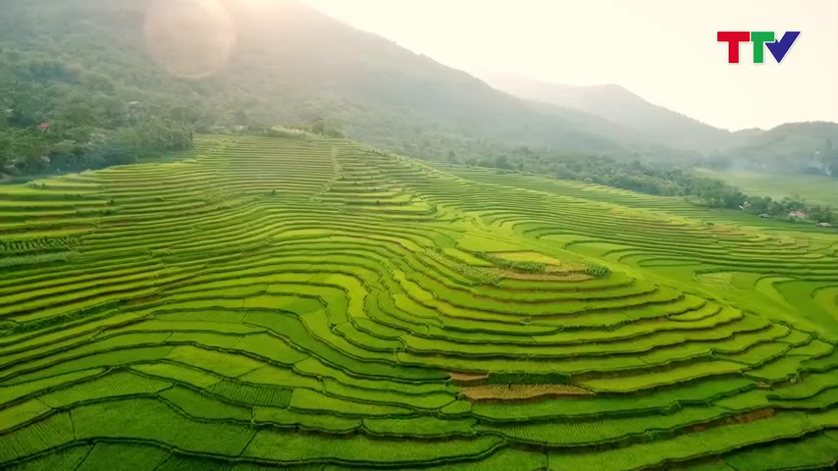

Slide 4
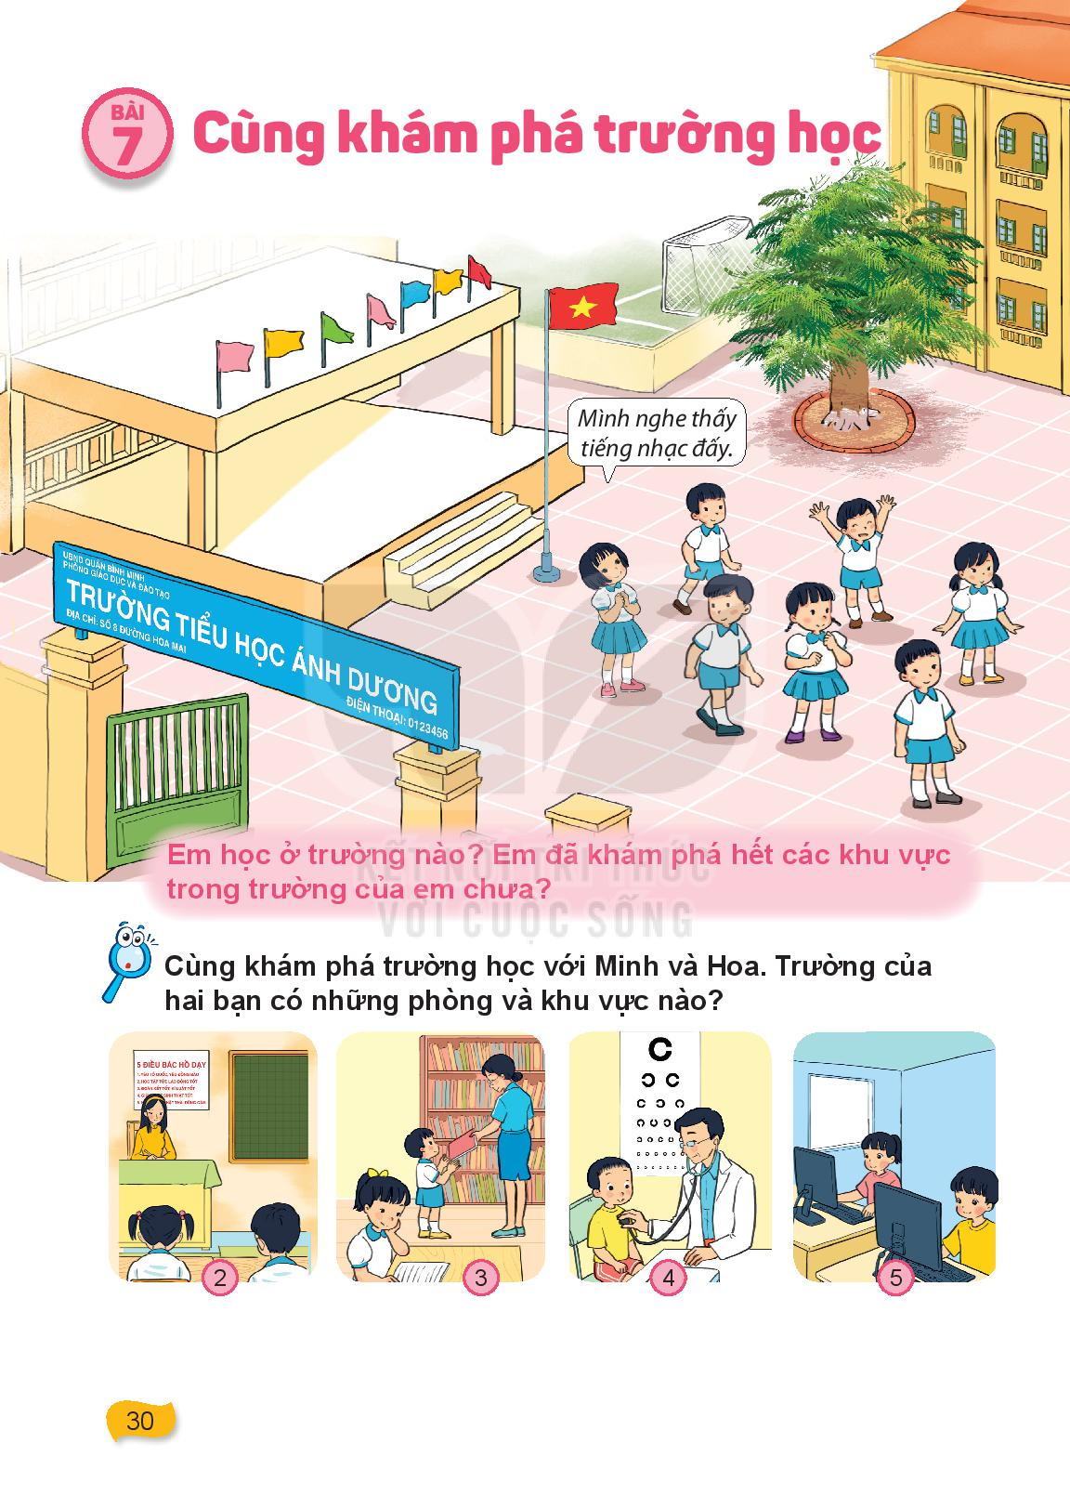
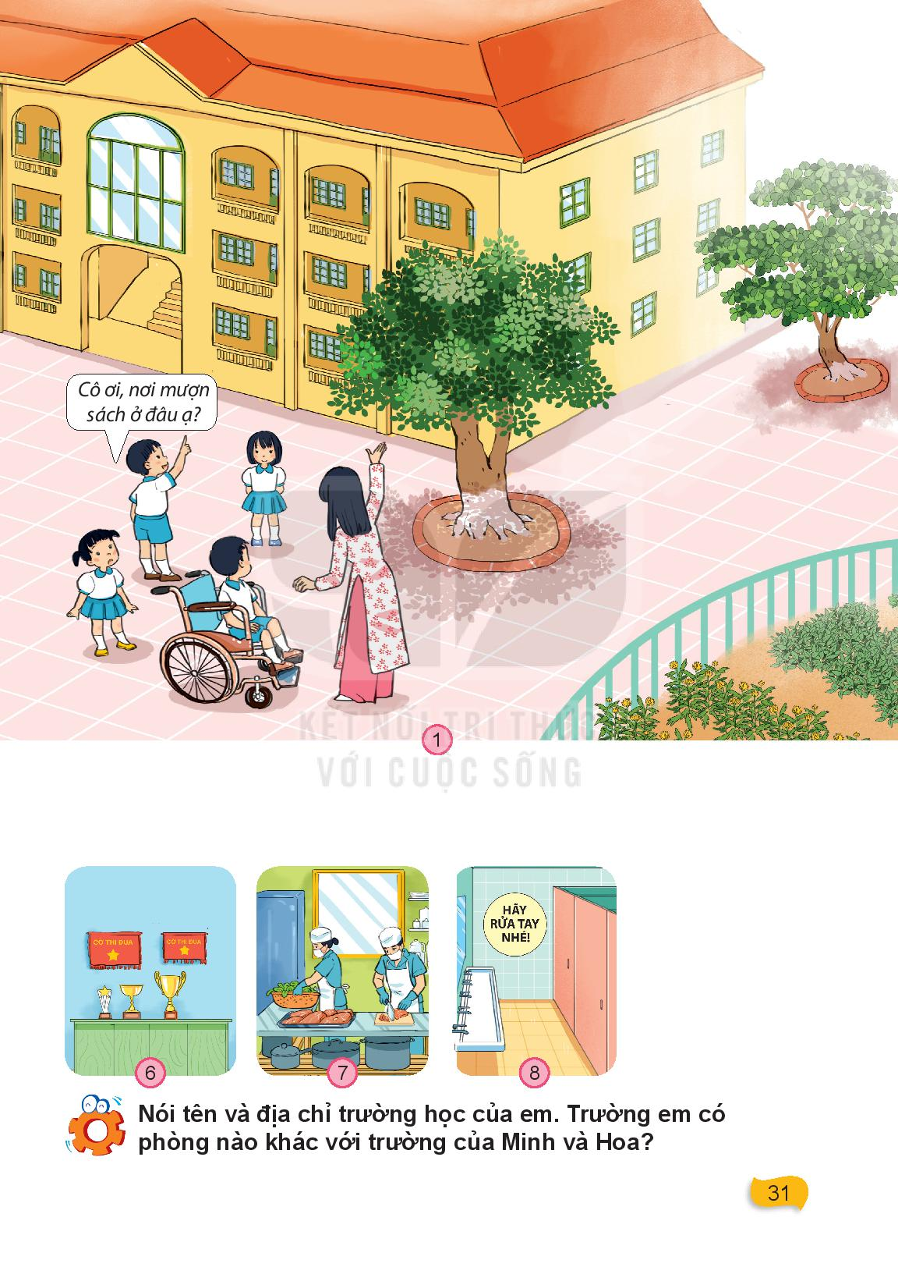
1. Hoạt động khám phá
1
Trường học của Minh và Hoa tên là gì ?

Slide 5
1. Hoạt động khám phá
+ Trường của hai bạn có những phòng và khu vực nào ?

Slide 8
1. Hoạt động khám phá
1

Slide 9
1. Hoạt động khám phá

Slide 10
Nghỉ giải
lao

Slide 11


Slide 12

2. Hoạt động thực hành
+ Nêu tên trường của mình?
+ Trường có các phòng chức năng nào?
+ Có phòng nào khác với trường của Minh và Hoa không?
+ Chỉ vị trí các phòng chức năng có trong trường?
+ Chỉ vị trí sân bóng, n thể chất?
+ Tìm điểm giống và khác nhau giữa
trường của mình và trường của Minh và Hoa?

Slide 13


Slide 14
Chúc
các con
HỌC TỐT

